Slide 1

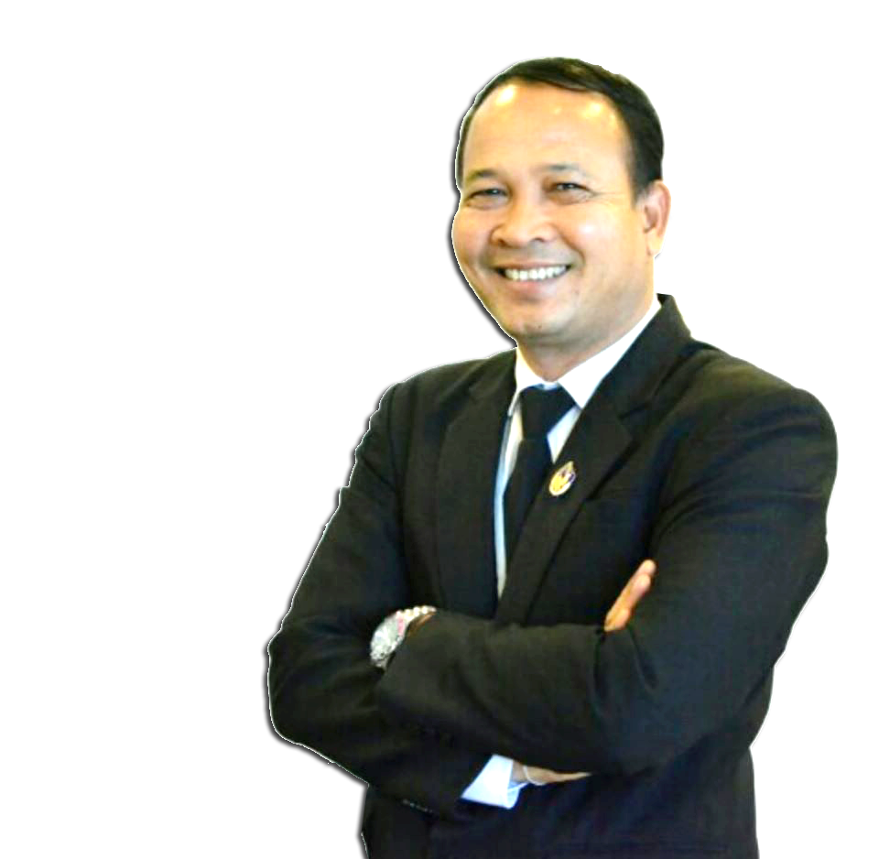

แนวทางการพัฒนาคุณภาพการศึกษา
สำนักงานเขตพื้นที่การศึกษามัธยมศึกษา เขต ๑
นายสมใจ วิเศษทักษิณ
ผู้อำนวยการสำนักงานเขตพื้นที่การศึกษามัธยมศึกษา เขต ๑

Slide 2





ประวัติการรับราชการ
ครูผู้สอน ระยะเวลา ๖ ปี
ผู้ช่วย/รองผู้อำนวยการโรงเรียน ระยะเวลา ๖ ปี
ผู้อำนวยการโรงเรียน ระยะเวลา ๑๒ ปี
ผู้อำนวยการ สพม.๒๑ ระยะเวลา ๓ ปี
ผู้อำนวยการ สพม.๑ ปัจจุบัน
นายสมใจ วิเศษทักษิณ
ผู้อำนวยการสำนักงานเขตพื้นที่การศึกษามัธยมศึกษา เขต ๑

Slide 3
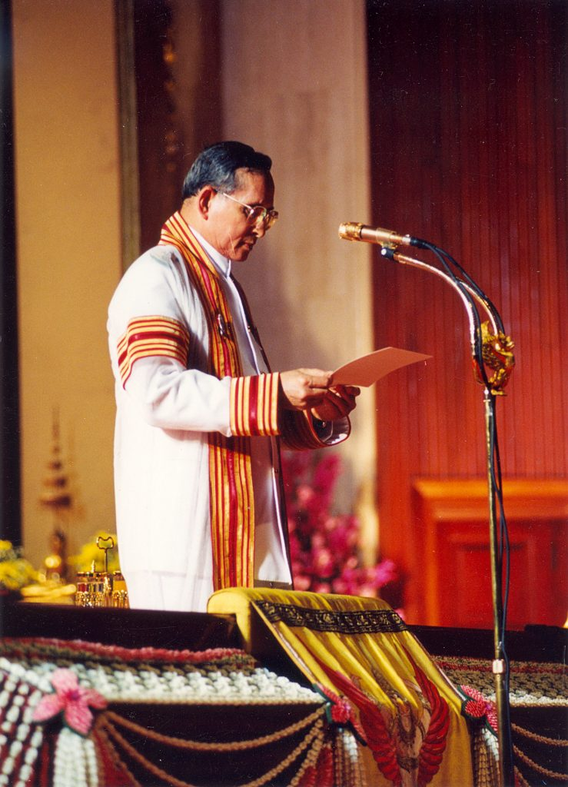
"ในบ้านเมืองนั้น
มีทั้งคนดีและคนไม่ดี
ไม่มีใครที่จะทำให้ทุกคนเป็นคนดีได้ทั้งหมด
การทำให้บ้านเมืองมีความปกติสุข เรียบร้อย
จึงมิใช้การทำให้ทุกคนเป็นคนดี
หากแต่อยู่ที่การส่งเสริมความดี
ให้คนดีปกครองบ้านเมือง และคุมคนไม่ดี
ไม่ให้มีอำนาจไม่ให้ก่อความเดือดร้อนวุ่นวายได้"
พระบรมราโชวาทในพิธีเปิดงานชุมนุมลูกเสือแห่งชาติ
ณ ค่ายลูกเสือวชิราวุธ จังหวัดชลบุรี
๑๑ ธันวาคม ๒๕๑๒
นายสมใจ วิเศษทักษิณ
ผู้อำนวยการสำนักงานเขตพื้นที่การศึกษามัธยมศึกษา เขต ๑

Slide 4
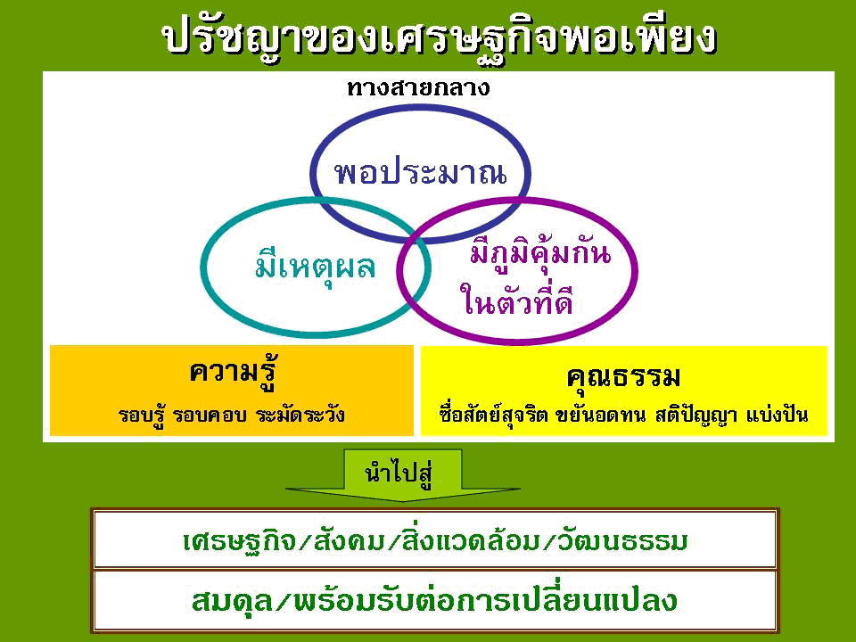
การน้อมนำศาสตร์พระราชา
นายสมใจ วิเศษทักษิณ
ผู้อำนวยการสำนักงานเขตพื้นที่การศึกษามัธยมศึกษา เขต ๑

Slide 5

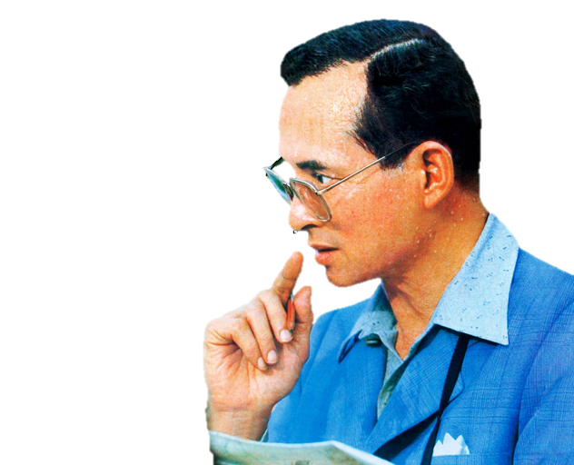
ศาสตร์พระราชาสู่การพัฒนาอย่างยั่งยืน
พระราชปณิธานและพระบรมราโชบาย
ด้านการศึกษาของในหลวงรัชกาลที่ ๙
ทรงมีแนวพระราชกระแสฯ ทรงพระราชทาน
ในวโรกาสต่าง ๆเกี่ยวกับนักเรียนครูและการศึกษา
๑. ให้ครูรักเด็ก เด็กรักครู
๒. ให้ครูสอนให้เด็กมีน้ำใจต่อเพื่อนไม่ให้แข่งขันกัน
แต่ให้แข่งขันกับตัวเองและเด็กที่เรียนเก่ง
ช่วยสอนเด็กที่เรียนช้ากว่า
๓. ให้ครูจัดกิจกรรมให้นักเรียนทำร่วมกัน
เพื่อให้เด็กเห็นคุณค่าของความสามัคคี
นายสมใจ วิเศษทักษิณ
ผู้อำนวยการสำนักงานเขตพื้นที่การศึกษามัธยมศึกษา เขต ๑

Slide 6


พระปฐมบรมราชโองการ
“เราจะสืบสาน รักษา และต่อยอด
และครองแผ่นดินโดยธรรม
เพื่อประโยชน์สุขแห่งอาณาราษฎรตลอดไป”
พระปฐมบรมราชโองการ
ของพระบาทสมเด็จพระปรเมนทรรามาธิบดีศรีสินทรมหาวชิราลงกรณ
พระวชิรเกล้าเจ้าอยู่หัว รัชกาลที่ ๑๐
วันที่ ๔ พฤษภาคม พุทธศักราช ๒๕๖๒
นายสมใจ วิเศษทักษิณ
ผู้อำนวยการสำนักงานเขตพื้นที่การศึกษามัธยมศึกษา เขต ๑

Slide 7
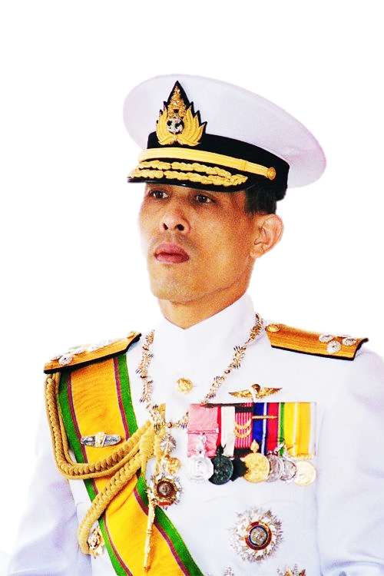


ศาสตร์พระราชาสู่การพัฒนาอย่างยั่งยืน
พระบรมราโชบาย
ด้านการศึกษาของในหลวงรัชกาลที่ ๑๐
มีใจความสำคัญว่าการศึกษาต้องมุ่งสร้างคุณธรรมพื้นฐานให้ผู้บริหาร ครู นักเรียน ๔ ประการ คือ
๑. มีทัศนคติที่ถูกต้องต่อบ้านเมือง
๒. มีพื้นฐานชีวิตที่มั่นคง – มีคุณธรรม
๓. มีงานทำ – มีอาชีพ
๔. เป็นพลเมืองดี
มั่นคง มั่งคั่ง ยั่งยืน
นายสมใจ วิเศษทักษิณ
ผู้อำนวยการสำนักงานเขตพื้นที่การศึกษามัธยมศึกษา เขต ๑

Slide 8

สพฐ.วิถีใหม่ วิถีคุณภาพ
มิติการขับเคลื่อน
ความคาดหวัง
เป้าหมาย
ปลด
ล็อค
โอกาส
- เข้าถึงเท่าเทียมและเสมอภาค
- ใช้ระบบสารสนเทศพัฒนาการศึกษา
- เข้าถึงเทคโนโลยีสารสนเทศ
- ขับเคลื่อนการศึกษาเพื่ออาชีพ
- เพิ่มช่องทางในการเลือกศึกษา
Opportunity
คุณภาพผู้เรียน
- มีระบบสารสนเทศที่ทันสมัย
- มีนวัตกรรมการบริหารจัดการ
- มีระบบการคัดเลือกบุคลากร
- มีหลักสูตรที่ตอบสนองความต้องการ
- เสริมทักษะการเรียนรู้
- ผู้เรียนมีคุณลักษณะที่พึงประสงค์
- เครือข่ายมีส่วนร่วม ส่งเสริม สนับสนุน
คุณภาพบุคลากร
คุณภาพ
ปรับ
เปลี่ยน
Quality
คุณภาพการ
บริหารจัดการศึกษา
- ใช้นวัตกรรมในการขับเคลื่อน
- กระจายอำนาจสู่ภูมิภาค
- มีทุกภาคส่วน
- รับผิดชอบการศึกษาในทุกระดับ
- สร้างกลไกในการตรวจสอบ
คุณภาพจัดสรร
ปัจจัยและทรัพยากร
ทางการศึกษา
ประสิทธิภาพ
Performance
เปิด
กว้าง
คุณภาพเทคโนโลยี
เพื่อการบริหาร
และการจัดการเรียนรู้
- ตระหนักความปลอดภัย
- มีทักษะด้านการป้องกันตัวเอง
- สร้างกลไกตามหลักธรรมาภิบาล
- ป้องกันผู้เรียนจากการถูกคุกคาม
- มีภาคีเครือข่ายที่มีประสิทธิภาพ
ความปลอดภัย
Safety
กำกับ ติดตาม นิเทศ ประเมิน ส่งเสริม กำลังใจ

Slide 9

บรรลุเป้าหมายด้วย 4 มิติการขับเคลื่อน
นายสมใจ วิเศษทักษิณ
ผู้อำนวยการสำนักงานเขตพื้นที่การศึกษามัธยมศึกษา เขต ๑

Slide 10

นายสมใจ วิเศษทักษิณ
ผู้อำนวยการสำนักงานเขตพื้นที่การศึกษามัธยมศึกษา เขต ๑

Slide 11

นายสมใจ วิเศษทักษิณ
ผู้อำนวยการสำนักงานเขตพื้นที่การศึกษามัธยมศึกษา เขต ๑

Slide 12
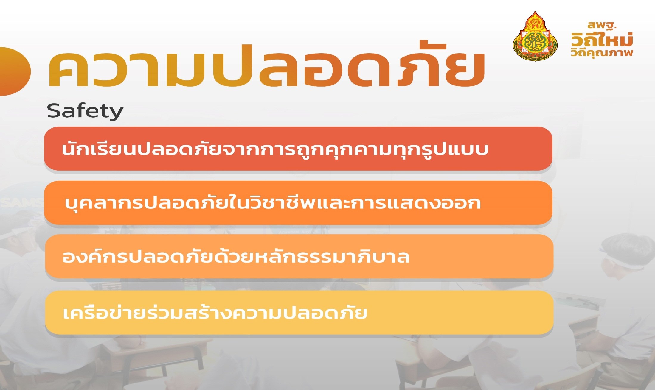

Slide 13
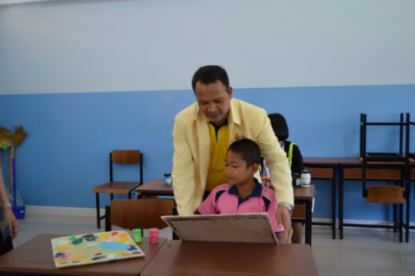
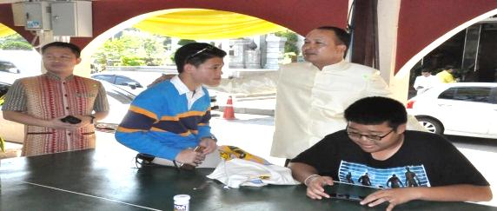
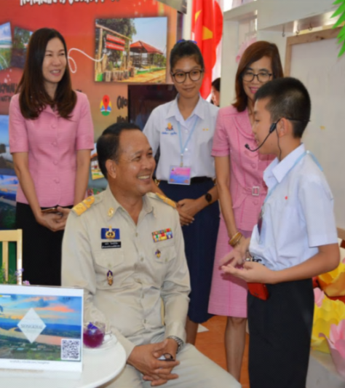

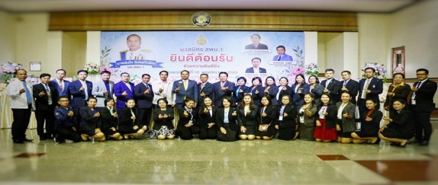
คติประจำใจ
รักนักเรียน เสมือน ลูก
รักองค์กร เสมือน บ้าน
รักเพื่อนร่วมงาน เสมือนญาติ
นายสมใจ วิเศษทักษิณ
ผู้อำนวยการสำนักงานเขตพื้นที่การศึกษามัธยมศึกษา เขต ๑

Slide 14
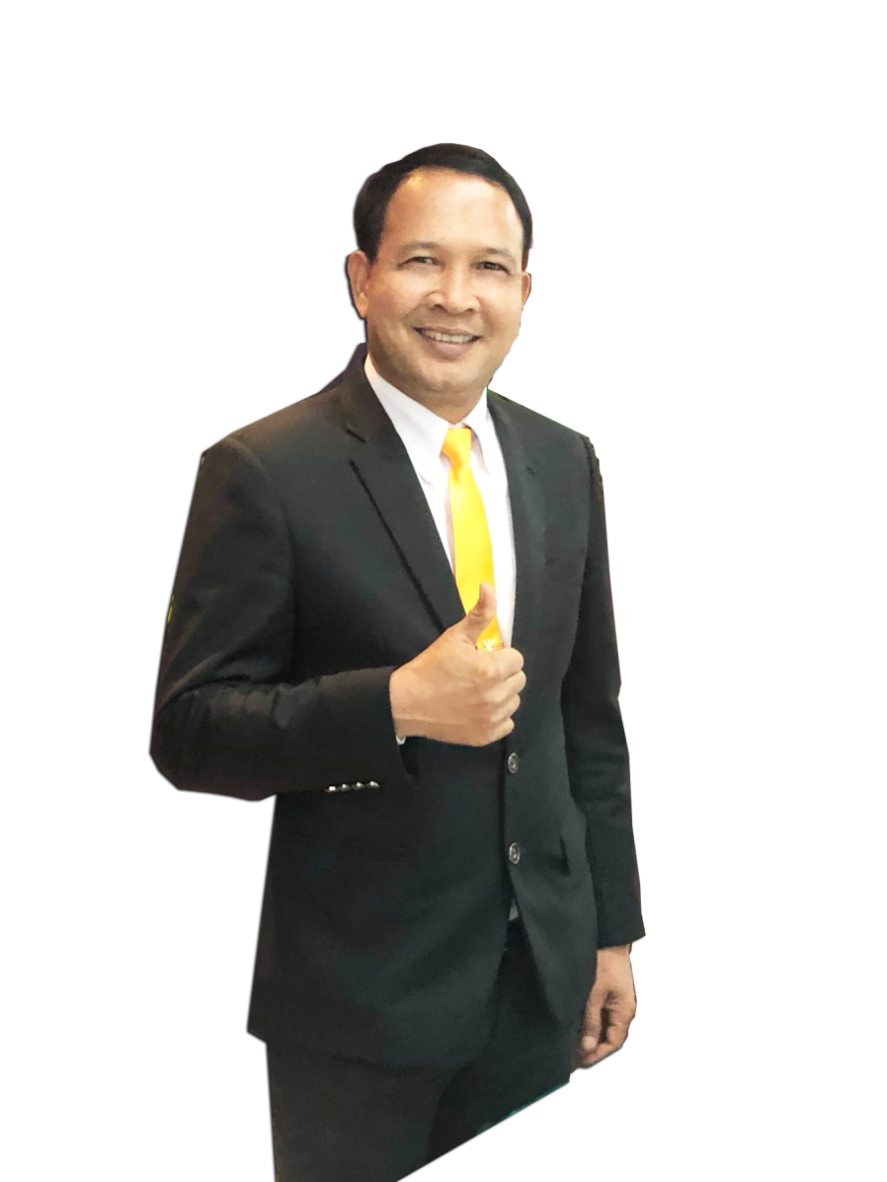

ขอบคุณครับ
นายสมใจ วิเศษทักษิณ
ผู้อำนวยการสำนักงานเขตพื้นที่การศึกษามัธยมศึกษา เขต ๑

